Slide 1
Игры и упражнения для развития
мелкой моторики

Slide 2
Зачем нужно развивать
мелкую моторику?
• Развитие мелкой моторики ребенка
- тонких
движений кистей и пальцев рук - один из показателей интелектуальной готовности к школьному обучению
• Высокий уровень развития мелкой моторики
свидетельствует о функциональной зрелости коры
головного мозга и о
психологической готовности
ребенка к школе.
• Мелкая моторика –
основа развития психических
процессов:
внимания, памяти, восприятия, мышления и
речи.

Slide 3
При недостатках развития
мелкой моторик
∙ Неспособность провести прямую линию
(вертикальную, горизонтальную).
∙ Трудность формирования правильной
траектории движений при выполнении
графического элемента
(буквы, цифры,
геометрической фигуры).
∙ Неустойчивый почерк
(неровные штрихи,
различная высота и протяженность графических
элементов, большие, растянутые, разнонаклонные
буквы).
∙ Очень медленный темп письма.

Slide 4
Самомассаж кистей и пальцев рук использование массажного мячика

Slide 5
Использование шестигранного карандаша

Slide 6
Использование шишек

Slide 7
Пальчиковые игры

Slide 8
Кинезиологические упражнения
Поочередно и как можно быстрее
перебирайте пальцы рук,
соединяя в кольцо с большим
пальцем последовательно
указательный, средний и т.д.
Проба выполняется в прямом и в
обратном порядке. В начале
упражнение выполняется каждой
рукой отдельно, затем сразу
двумя руками

Slide 9
Веселый карандаш
•
графические диктанты;
•
штриховка;
•
работа с трафаретами;
•
лабиринты;
•
дорисовка
(по принципу симметрии);
•
рисунок по образцу;
•
волшебные узоры
(раскрась
картинки по цифрам

Slide 10
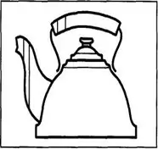
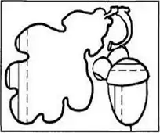
Штриховка

Slide 11
Работа с трафаретами

Slide 12
Лабиринты

Slide 13
Графические диктанты

Slide 14
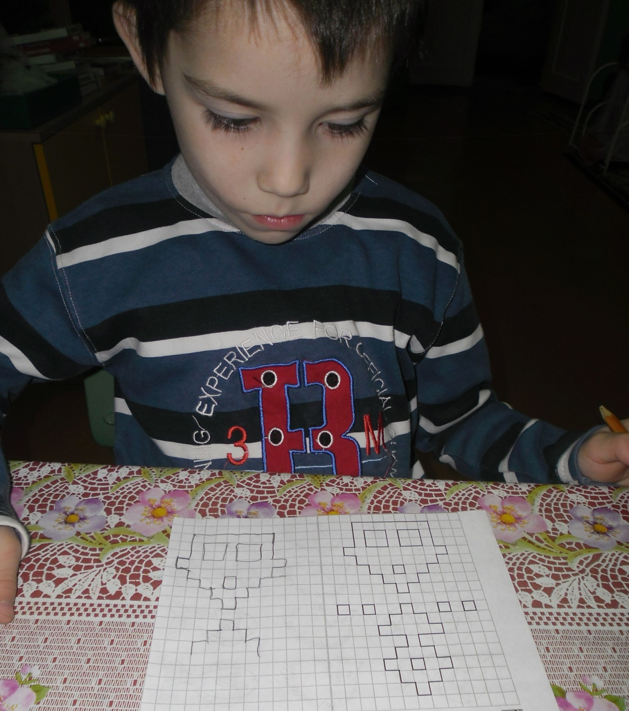
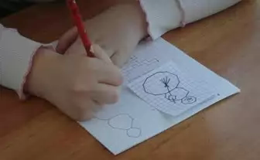
Рисунок по образцу

Slide 15
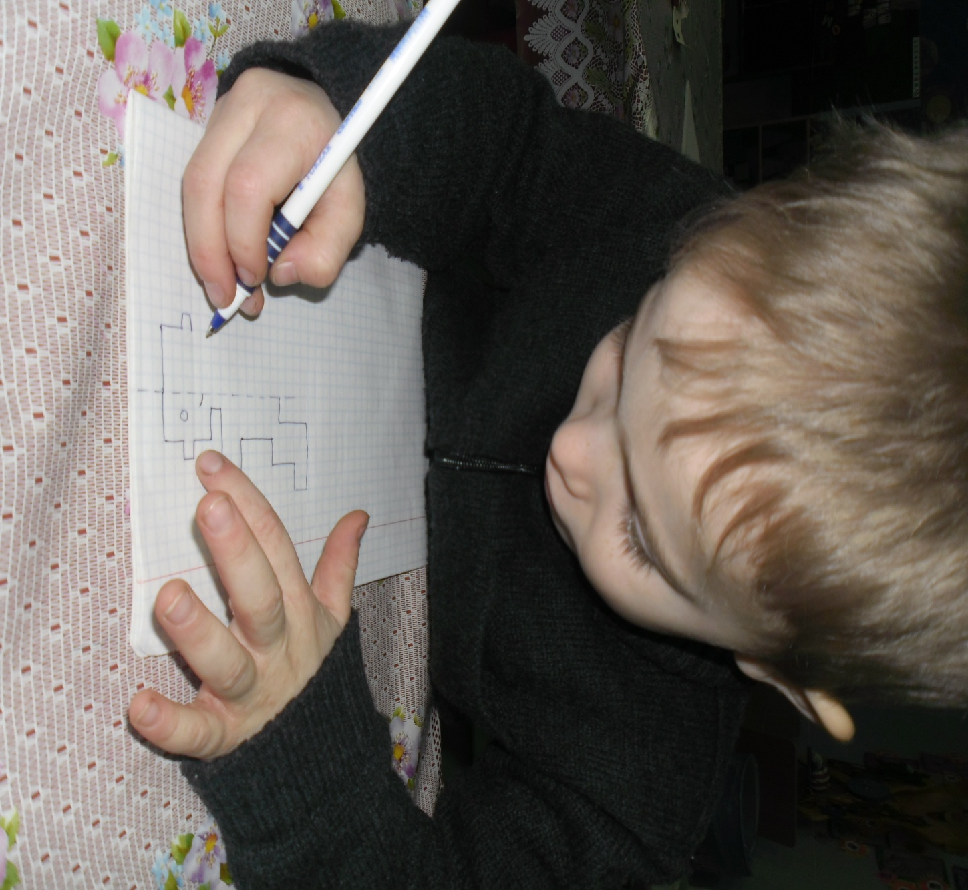
Дорисовка (по принципу симметрии)

Slide 16
«Волшебные узоры»

Slide 17
Творчество
∙ пластилиновое панно
(картины из кусочков пластилина, выкладывание сюжета на
пластилиновой основе крупами, пластилиновые узоры)
∙ шнуровка
∙ рисование веревочкой (выкладывание нитками контура рисунка)
∙ мозаика

Slide 19
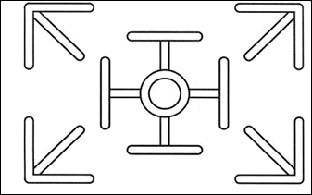
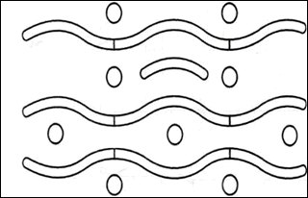
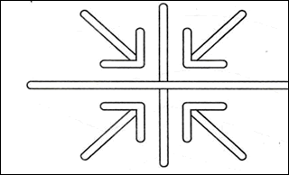
Пластилиновые узоры

Slide 20
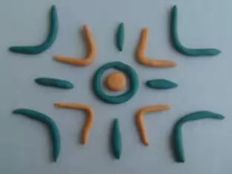
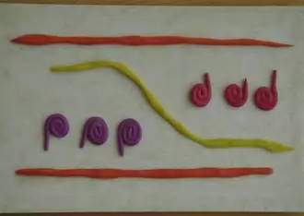
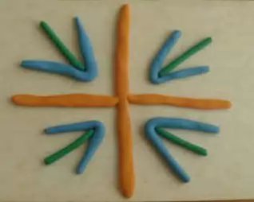

Slide 21
Шнуровка

Slide 22
Спасибо за внимание

